Slide 1



X
Prediction Model
ID/X Partners - Data Scientist
Presented by
Willy Agcely Heza

Slide 2





Willy Agcely Heza
Data Science & Data Anlayst
Entuthiast
Lulusan S1 Statistika Universitas Muhammadiyah Semarang (IPK 3,67) dengan pengalaman di Badan Pusat Statistik dan Eduwork. Terampil dalam pengolahan, analisis, dan visualisasi data menggunakan Excel, SQL, Python, Tableau, dan Looker Studio. Memiliki kemampuan komunikasi, teamwork, problem solving, serta inisiatif tinggi dalam mendukung pengolahan data dan pengambilan keputusan berbasis data.
Jakarta Timur, Indonesia
willyagcely08@gmail.com
Willy agcely heza

Slide 3

About Company
ID/X Partners (PT IDX Consulting) didirikan pada tahun 2002 dan telah melayani perusahaan di seluruh wilayah Asia dan Australia dan di berbagai industri, khususnya layanan keuangan, telekomunikasi, manufaktur, dan ritel. ID/X Partners menyediakan layanan konsultasi yang mengkhususkan diri dalam memanfaatkan solusi data analytic and decisioning (DAD) yang dipadukan dengan manajemen risiko dan disiplin pemasaran terintegrasi untuk membantu klien mengoptimalkan profitabilitas portofolio dan proses bisnis. Layanan konsultasi dan solusi teknologi yang komprehensif yang ditawarkan oleh mitra id/x menjadikannya sebagai one-stop service provider

Slide 4
Project Portfolio
Project ini, dalam konteks peran Data Scientist di ID/X Partners, berfokus pada pengembangan model machine learning untuk memprediksi risiko kredit pada perusahaan multifinance. Model dibangun menggunakan data pinjaman (baik atau buruk dalam meminjam) melalui tahapan Data Understanding, EDA, Data Preparation, Modelling, dan Evaluation guna meningkatkan akurasi penilaian risiko serta mengurangi potensi kerugian.
Link code here!
Project explanation video here!
Link Drive here!
Link Youtube here

Slide 5

Business Understanding
Business Objective
Meningkatkan akurasi penilaian risiko kredit.
Mengurangi potensi kerugian akibat kredit macet.
Mendukung pengambilan keputusan approve/decline pinjaman secara lebih tepat.
Business Metrics
Default Rate → menurunkan persentase kredit macet.
Approval Accuracy → meningkatkan ketepatan persetujuan pinjaman.
Model Performance → diukur dengan metrik machine learning seperti AUC, Precision, Recall, dan F1-Score untuk klasifikasi risiko kredit.

Slide 6
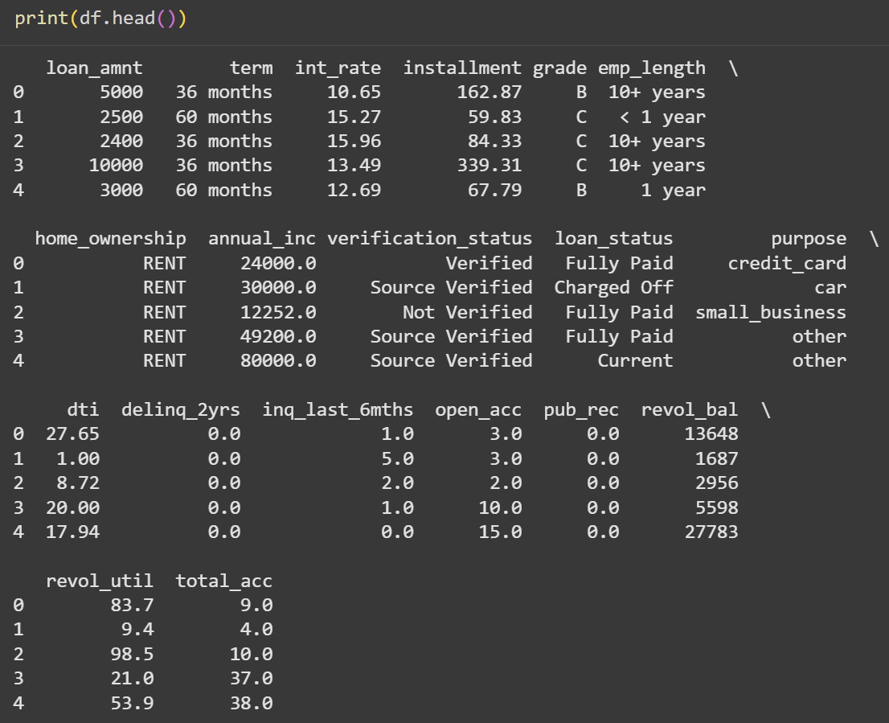
Data Understanding
Dataset Overview:
Data pinjaman 2007–2014.
Target: loan_status (baik / buruk).
Variabel: informasi pinjaman, profil peminjam, histori kredit.
Data Exploration Fokus:
Identifikasi variabel relevan (numerik & kategorikal).
Cek kualitas data (missing values, distribusi, outlier).
Analisis awal hubungan fitur dengan loan_status.
Output
Dataset terpilih & bersih, siap dipakai untuk Feature Engineering dan Modeling.

Slide 7
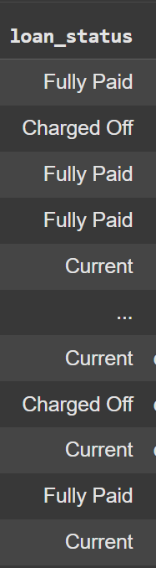
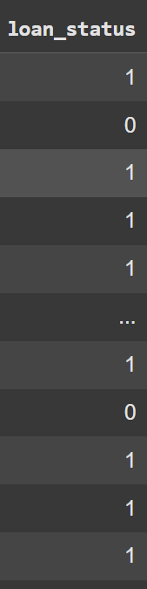
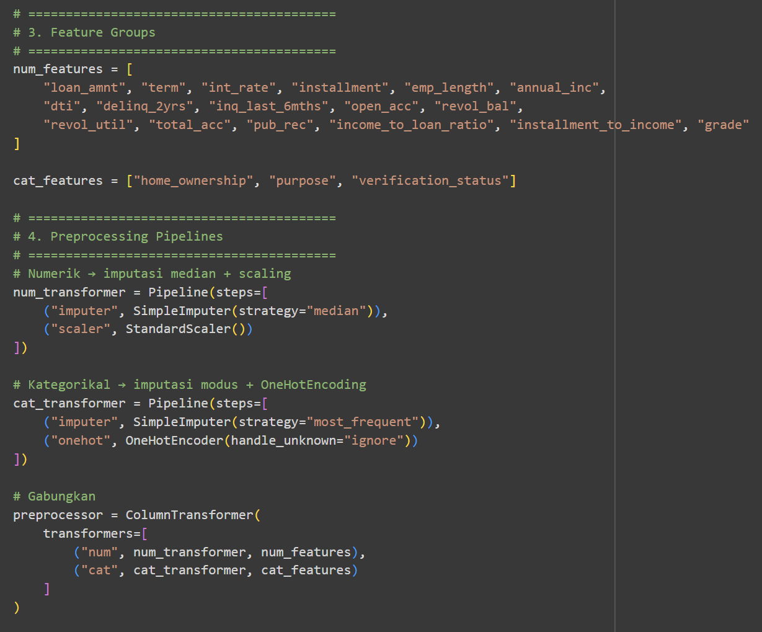
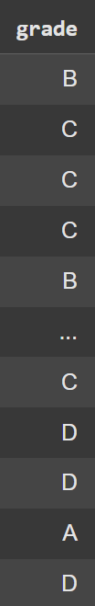
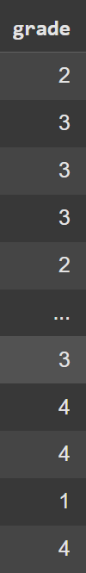
Feature Engineering
Proses Label Encoding “loan_status”:
1 = Good status (Current, Fully Paid)
0 = Bad status (Charged Off, Default, Late)
Proses Label Encoding pada kolom “grade”
Proses One Hot Encoder “loan_status”:
home_ownership", "purpose", "verification_status

Slide 8
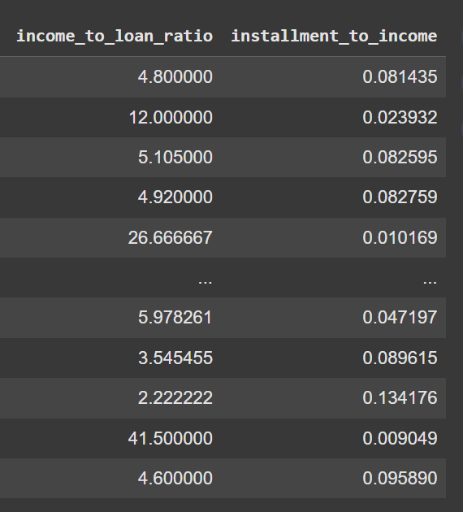
Penambahan Variabel (Feature)
🔹 income_to_loan_ratio = annual_inc / loan_amnt
Mengukur seberapa besar pendapatan tahunan dibanding total pinjaman.
Logika bisnisnya:
Jika rasio tinggi → pendapatan jauh lebih besar dari pinjaman → kemungkinan lebih mampu melunasi (risiko rendah).
Jika rasio rendah → pinjaman terlalu besar dibanding pendapatan → risiko gagal bayar lebih tinggi.
🔹 installment_to_income = installment / (annual_inc / 12)
Mengukur seberapa besar cicilan bulanan dibanding gaji bulanan.
Logika bisnisnya:
Jika cicilan makan porsi besar dari gaji → rawan gagal bayar.
Jika cicilan kecil relatif terhadap gaji → lebih aman.

Slide 9
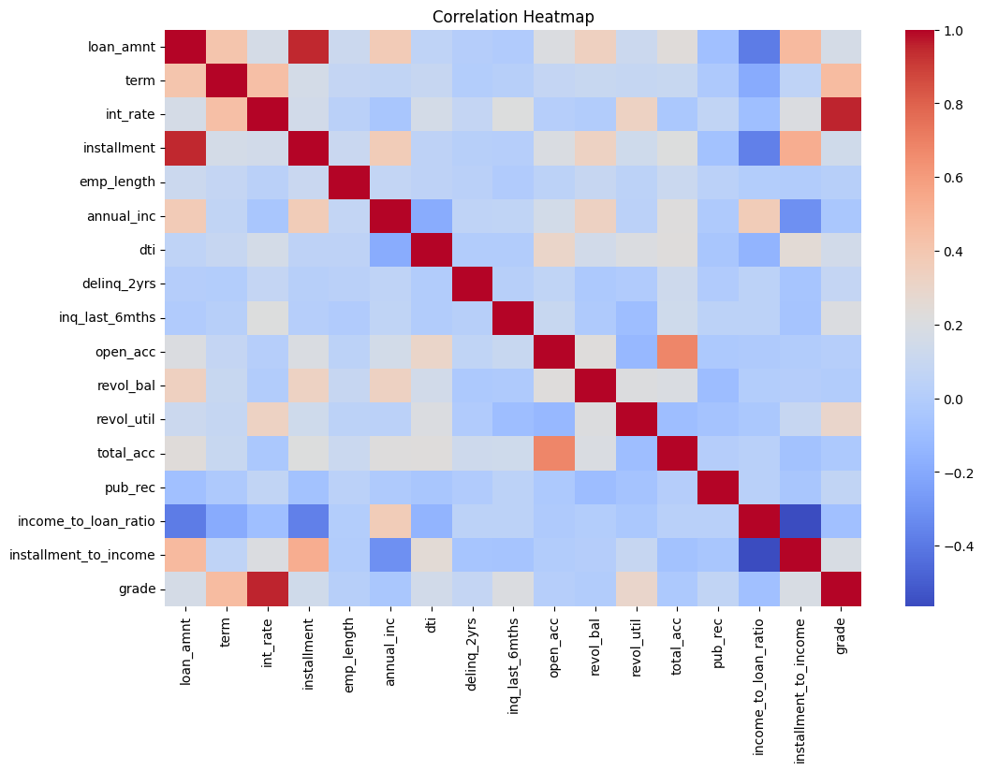
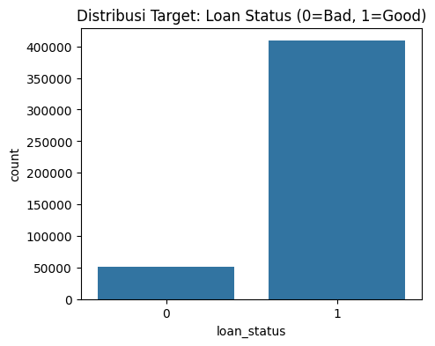
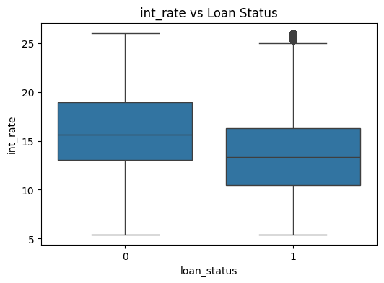
Exploratory Data Analysis
Pinjaman dengan suku bunga lebih tinggi cenderung memiliki risiko gagal bayar lebih besar.
Terdapat korelasi kuat antara beberapa variabel utama seperti loan_amnt–installment dan grade–int_rate, sementara sebagian besar fitur lain relatif independen sehingga tetap relevan digunakan dalam prediksi risiko kredit.
Terjadi Imbalanced class

Slide 10
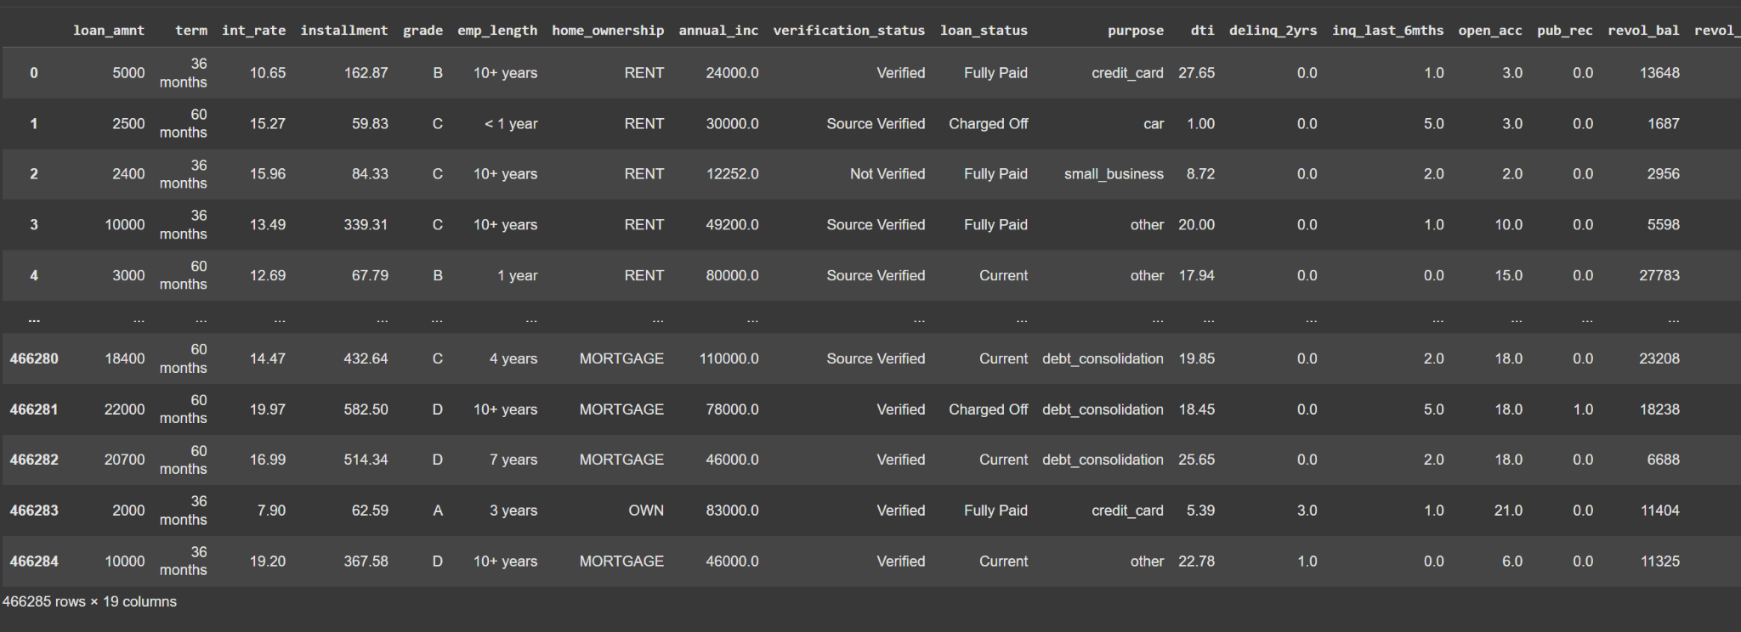
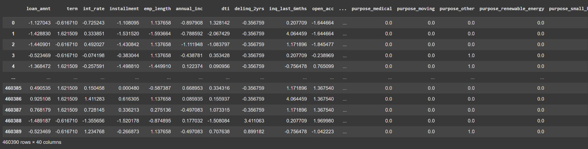
Data Preparation
Proses Preprocessing Data & Handling Missing Value
Setelah dilakukan feature engineering

Slide 11
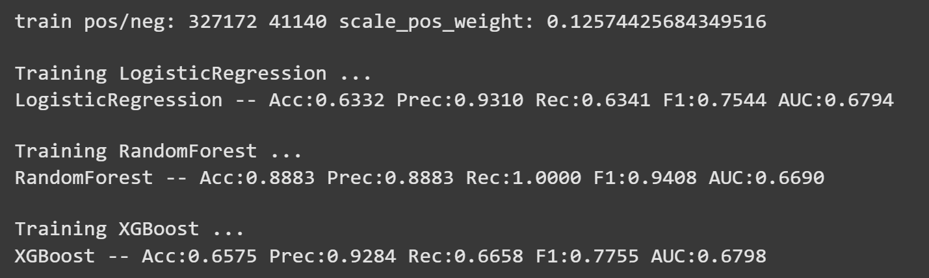
Data Modeling
Logistic Regression → max_iter=1000 agar model konvergen, class_weight="balanced" untuk mengatasi imbalance, random_state=42 biar hasil konsisten.
Random Forest → n_estimators=200 jumlah pohon, class_weight="balanced" untuk imbalance, random_state=42 untuk reprodusibilitas.
XGBoost → n_estimators=200 jumlah boosting round, scale_pos_weight=neg/pos untuk atasi imbalance, eval_metric="logloss" metrik evaluasi, random_state=42 untuk konsistensi, use_label_encoder=False menonaktifkan warning versi lama.

Slide 12
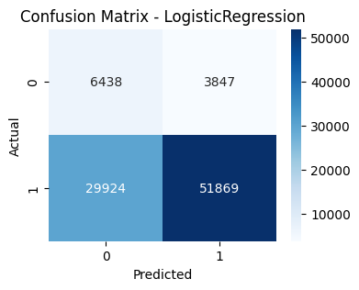
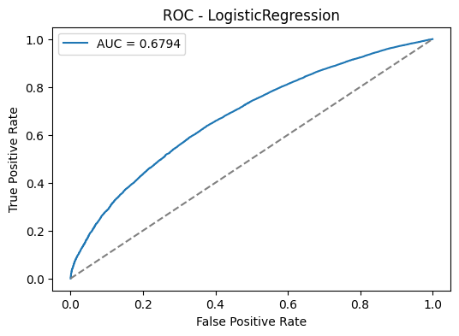
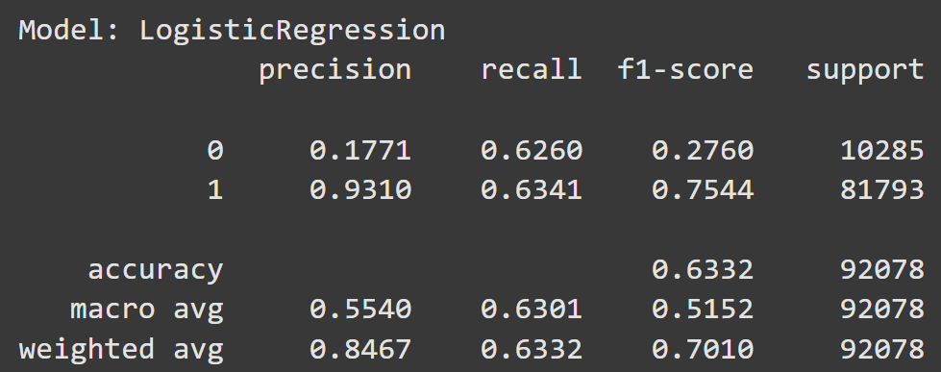
Evaluation
Regression cukup baik sebagai baseline model, tetapi performa masih bisa ditingkatkan dengan model lain atau optimasi lebih lanjut.

Slide 13
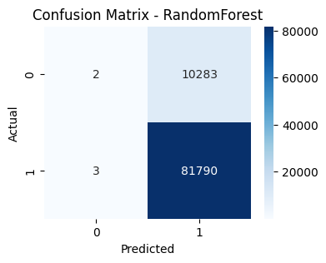
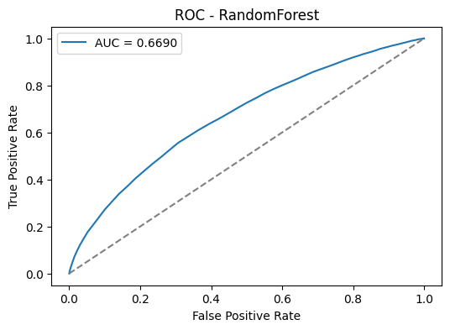
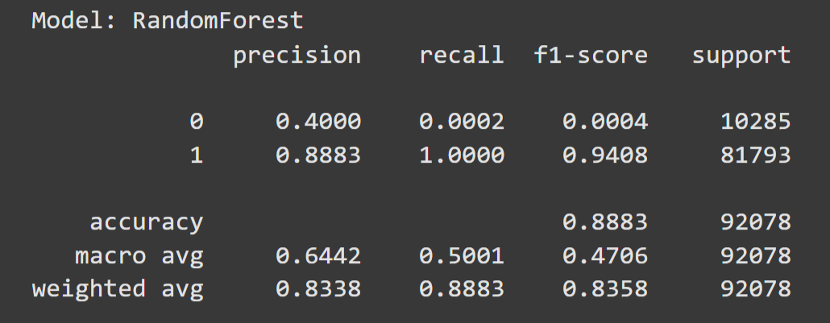
Evaluation
Random Forest menghasilkan akurasi tinggi, namun gagal mengidentifikasi nasabah berisiko (bad loan), sehingga kurang cocok untuk tujuan bisnis yang ingin meminimalkan risiko gagal bayar

Slide 14
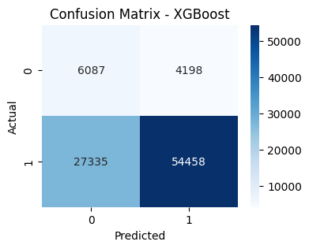
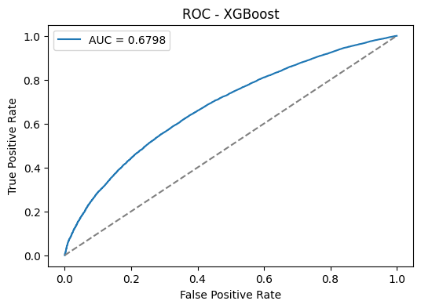
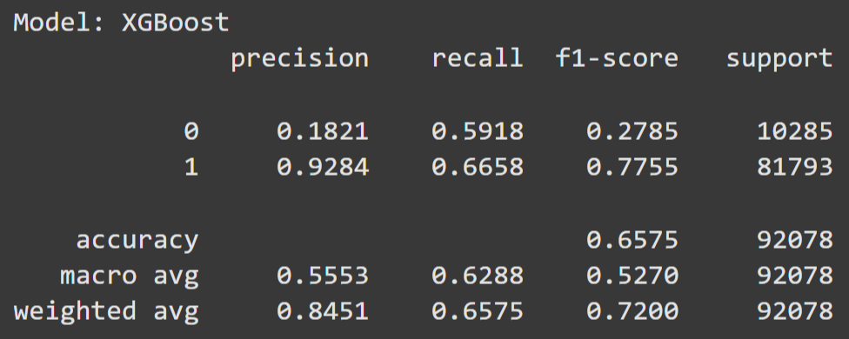
Evaluation
XGBoost memberi trade-off terbaik, meski akurasi tidak tinggi, tapi lebih adil menangani imbalance dan lebih efektif dalam mendeteksi nasabah berisiko.

Slide 15
Conclusion
Hasil evaluasi menunjukkan:
XGBoost menjadi model terbaik berdasarkan AUC (0.6798) dan memiliki recall 0.6658 serta precision 0.9284. Artinya, model ini cukup seimbang dalam mendeteksi nasabah yang gagal bayar (tidak terlalu banyak yang lolos) sekaligus menjaga ketepatan prediksi bagi yang lancar bayar.
Logistic Regression punya performa mirip XGBoost (AUC 0.6793) tapi recall lebih rendah, sehingga lebih berisiko meloloskan nasabah bermasalah.
Random Forest mencatat akurasi tinggi (0.8883) dan recall hampir sempurna, tapi precision rendah, artinya model cenderung terlalu “longgar” dan bisa banyak salah dalam memprediksi nasabah gagal bayar.
👉 Rekomendasi: gunakan XGBoost sebagai model utama karena memberikan keseimbangan terbaik antara minim risiko gagal bayar (recall cukup tinggi) dan efisiensi bisnis (precision tinggi), sesuai dengan tujuan bisnis untuk mengurangi potensi kerugian akibat kredit macet.

Slide 16
Thank You
X
Logo Company

